Slide 1
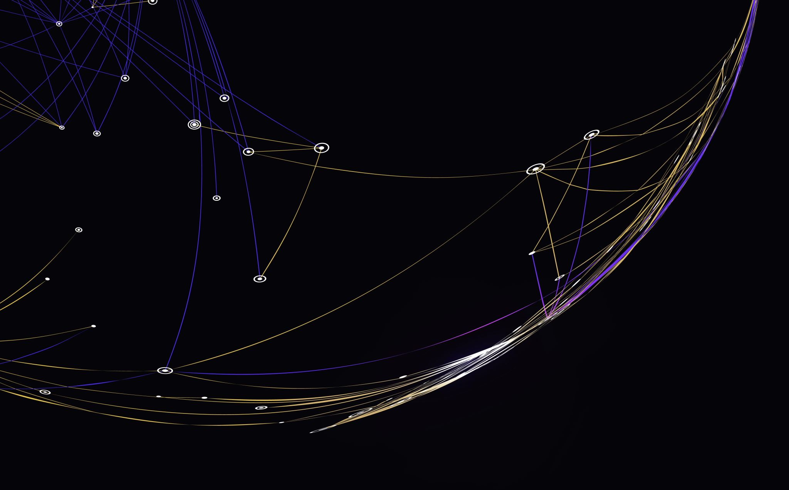
Gaia-X
B51 Datenschutz und Datensicherheit SoSe2024
18.6.2024
Eine europäische Dateninfrastruktur
Rico Flemming 0584322
1
Notes:
Heute möchte ich euch einen Überblick über Gaia-X geben, eine Initiative, die auf die Schaffung einer sicheren und vertrauenswürdigen Dateninfrastruktur für Europa abzielt. Gaia-X steht für die Entwicklung eines föderierten und offenen digitalen Ökosystems, das die Innovationskraft Europas stärken soll.

Slide 2
Gliederung
Hintergrund und Ziele
Architektur und Prinzipien
Technische Komponenten
Die wichtigsten Gaia-X Akteure im Überblick
Nutzen und Anwendungsfälle
Herausforderungen und Kritik
Schlussfolgerung und Ausblick
Rico Flemming 0584322
2
Notes:
In den nächsten Minuten werde ich euch die Hintergründe, Ziele, Architektur und Prinzipien, technischen Komponenten, Die wichtigsten Gaia-X Akteure im Überblick, Nutzen, Anwendungsfälle sowie Herausforderungen und Kritikpunkte zu Gaia-X vorstellen. Abschließend möchte ich auf die Bedeutung von Gaia-X für die Zukunft Europas eingehen.

Slide 3
Hintergrund und Ziele
2019 von Frankreich und Deutschland gestartet
Abhängigkeit von außereuropäischen Cloud-Anbietern stieg stark an
Problem: Kontrolle über Daten und Technoligen behalten
Lösung: Gaia-X
Rico Flemming 0584322
3
Notes:
Gaia-X wurde 2019 von Deutschland und Frankreich gestartet, um eine europäische Antwort auf die Dominanz von Cloud-Anbietern aus den USA und China zu bieten. Die zunehmende Abhängigkeit von außereuropäischen Anbietern hat gezeigt, dass es notwendig ist, eigene Lösungen zu entwickeln, um die Kontrolle über Daten und Technologien zu behalten. Gaia-X hat das Ziel, eine vertrauenswürdige und transparente Dateninfrastruktur zu schaffen, die Datensouveränität, Datenschutz und Interoperabilität gewährleistet. Dies ermöglicht, dass Daten zwischen verschiedenen Akteuren sicher und effizient ausgetauscht werden können. Dies ist besonders wichtig, um die Innovationskraft und Wettbewerbsfähigkeit Europas zu fördern.

Slide 4
Architektur und Prinzipien
Architektur
Dezentralität und Föderation
Keine zentrale Kontrollinstanz
Beispiel: Ein Netzwerk aus vielen kleinen, unabhängigen Cloud-Anbietern, die zusammenarbeiten
Prinzipien
Datensouveränität: Kontrolle über eigene Daten
Interoperabilität: Zusammenarbeit verschiedener Systeme und Dienste
Transparenz: Nachvollziehbarkeit der Datenflüsse
Rico Flemming 0584322
4
Notes:
Die Architektur von Gaia-X basiert auf den Prinzipien der Dezentralität und Föderation. Dies bedeutet, dass keine zentrale Kontrollinstanz existiert, sondern dass die Infrastruktur aus einer Vielzahl von unabhängigen, aber interoperablen Knoten besteht.
Beispiel: Ein Netzwerk aus vielen kleinen, unabhängigen Cloud-Anbietern, die zusammenarbeiten, um eine gemeinsame Infrastruktur zu schaffen. Diese dezentrale Struktur ermöglicht eine hohe Flexibilität und Resilienz, da Ausfälle einzelner Knoten keine Auswirkungen auf das Gesamtsystem haben.
Datensouveränität: Benutzer haben die Kontrolle über ihre Daten und entscheiden, wer darauf zugreifen darf. Dies gewährleistet, dass Daten nur für die vorgesehenen Zwecke verwendet werden und der Datenschutz gewahrt bleibt.
Interoperabilität: Verschiedene Systeme und Dienste können nahtlos zusammenarbeiten. Dies wird durch die Einhaltung gemeinsamer Standards und Protokolle erreicht, die die Integration und den Datenaustausch erleichtern.
Transparenz: Alle Beteiligten können die Herkunft und den Verbleib der Daten nachvollziehen. Dies schafft Vertrauen und ermöglicht es, die Einhaltung von Datenschutzbestimmungen und anderen Vorschriften zu überwachen.

Slide 5
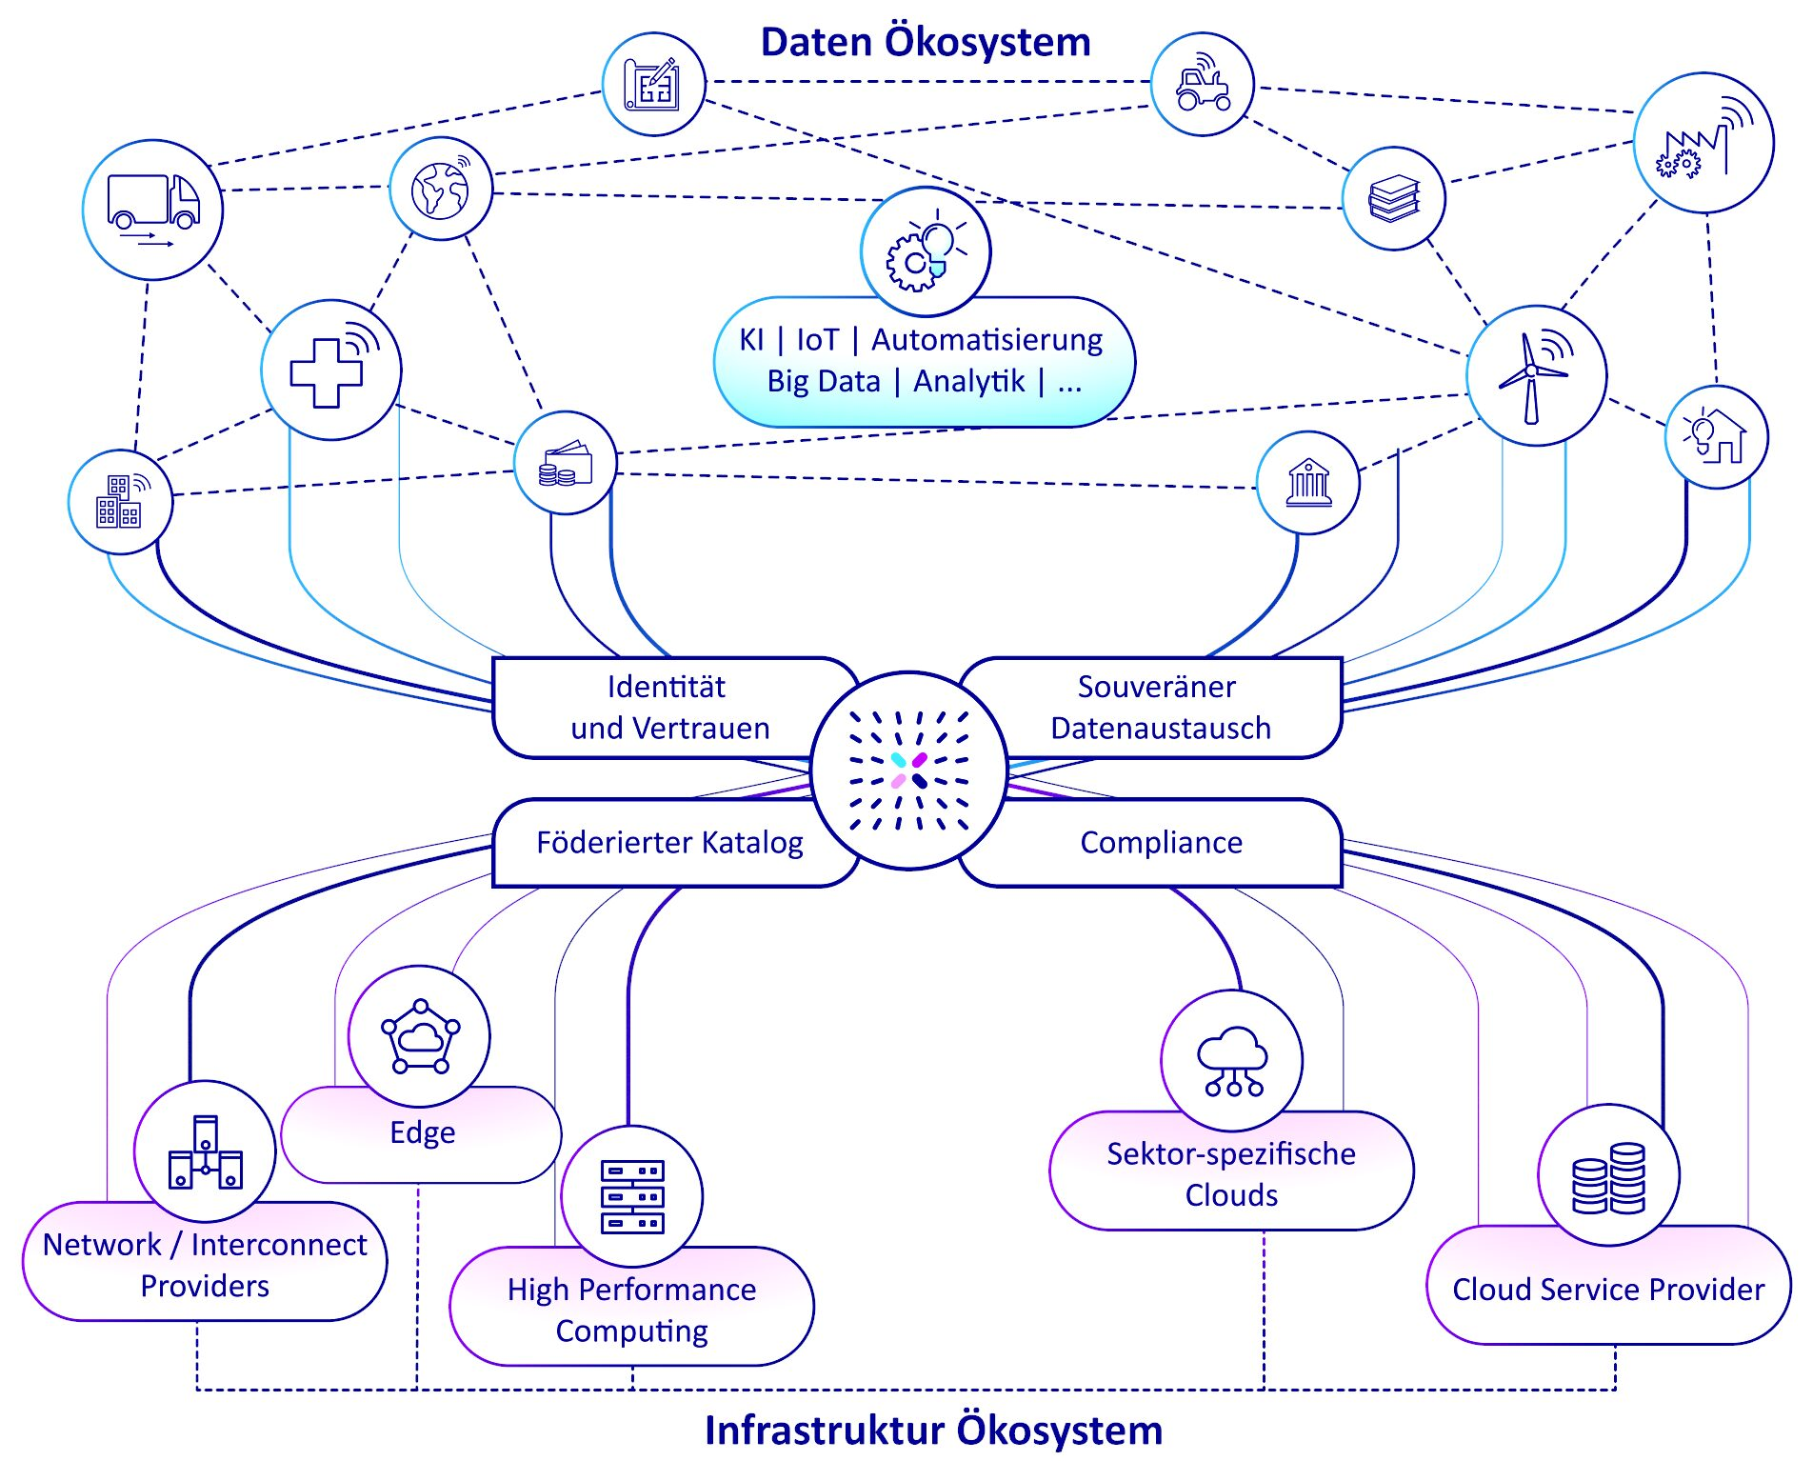
[1]
Rico Flemming 0584322
5
Notes:
Es gibt zwei primäre Teilbereiche, aus denen sich die Gaia-X Compliance zusammensetzt: Das erste ist das "Trust Framework", welches verpflichtend ist und die Authentizität und Richtigkeit aller Dienstmerkmale bestätigt. Das Subsystem "Trust Framework" wendet ein einheitliches Regelwerk an, das jeder Teilnehmer und jeder Dienst im Gaia-X-Ökosystem einhalten muss, um als Gaia-X-konform zu gelten. Das zweite Subsystem ist das "Labeling Framework", das nicht verpflichtend ist und die Überprüfung der Einhaltung von Regelwerken ermöglicht, die bestimmte Marktanforderungen erfüllen.

Slide 6
Technische Komponenten
Federated Catalog: Verzeichnis aller verfügbaren Dienste und Datenräume
Self-Description: Anbieter und Dienste beschreiben sich selbst und ihre Fähigkeiten
Policy Rules: Regeln für den Zugang und die Nutzung von Daten
Beispiel
Nutzung von Standards wie OPC UA, IDS, etc.
Rico Flemming 0584322
6
Notes:
Gaia-X setzt auf moderne Technologien und Standards, um seine Ziele zu erreichen. Wichtige technische Komponenten sind:
Federated Catalog: Ein Verzeichnis aller verfügbaren Dienste und Datenräume, das Transparenz und einfache Auffindbarkeit gewährleistet. Der Federated Catalog ermöglicht es Nutzern, schnell und einfach die passenden Dienste und Datenquellen zu finden.
Self-Description: Anbieter und Dienste beschreiben sich selbst und ihre Fähigkeiten, was die Auswahl und Kombination erleichtert. Diese Selbstbeschreibung enthält Informationen über die angebotenen Dienstleistungen, die Sicherheitsstandards und die Datenschutzpraktiken.
Policy Rules: Regeln, die den Zugang und die Nutzung von Daten steuern und sicherstellen, dass Datenschutzbestimmungen eingehalten werden. Diese Regeln können je nach Bedarf angepasst werden, um spezifische Anforderungen zu erfüllen.
Vertiefung:
Nutzung von Standards wie OPC UA (Open Platform Communications Unified Architecture) und IDS (International Data Spaces): Diese Standards gewährleisten die Interoperabilität und Sicherheit der Daten. OPC UA ist ein maschinenlesbares Standardprotokoll, das die Kommunikation zwischen Maschinen und Systemen ermöglicht. IDS hingegen bietet einen sicheren Rahmen für den Datenaustausch zwischen verschiedenen Akteuren.
Beispiel:
Integration eines neuen Dienstes in das Gaia-X Netzwerk durch Self-Description und Einhaltung der Policy Rules: Ein Unternehmen, das einen neuen Cloud-Dienst anbietet, beschreibt diesen Dienst in einer standardisierten Form und stellt sicher, dass alle relevanten Sicherheits- und Datenschutzregeln eingehalten werden. Dieser Dienst wird dann im Federated Catalog aufgenommen und kann von anderen Nutzern genutzt werden.

Slide 7
Die wichtigsten Gaia-X Akteure im Überblick
Gaia-X European Association for Data and Cloud AISBL
Kern der Organisationsstruktur
internationaler Verband ohne Gewinnzweck
Entwicklung von Regelwerken, die Sicherstellung der erforderlichen Dienstleistungen, die Konsolidierung und Erleichterung der Arbeit und Zusammenarbeit
Gaia-X Hubs
Sprachrohr der Nutzerökosysteme auf nationaler Ebene
z.B. Unternehmen, Stakeholder, Initiativen, Verbände und öffentliche Einrichtungen
Open-Source-Gaia-X-Community
umfasst das gesamte, globale Gaia-X-Netzwerk
Nutzer und Anbieter arbeiten gemeinsam an Arbeitspaketen
Rico Flemming 0584322
7
Notes:
Die Gaia-X Organisationsstruktur stützt sich auf drei Hauptakteure: die Gaia-X European Association for Data and Cloud AISBL, die nationalen Gaia-X Hubs und die Gaia-X Community. Innerhalb dieser Säulen gibt es verschiedene Arbeitsgruppen und Ausschüsse. Der Austausch innerhalb dieser Akteursgruppen und zwischen ihnen sowie darüber hinaus mit anderen Akteuren (z.B. EU-Kommission, internationale Initiativen) ist gewährleistet.
Gaia-X European Association for Data and Cloud: Die Gaia-X European Association for Data and Cloud AISBL bildet den Kern der Organisationsstruktur der Gaia-X-Vision. Sie ist ein internationaler Verband ohne Gewinnzweck nach belgischem Recht. Zweck und Ziel des Verbands sind die Entwicklung von Regelwerken, die Sicherstellung der erforderlichen Dienstleistungen, die Konsolidierung und Erleichterung der Arbeit und Zusammenarbeit innerhalb der Gaia-X-Community, die Vertretung der Mitglieder von Gaia-X und die Förderung der internationalen Zusammenarbeit.
Nationale Gaia-X Hubs: Die Gaia-X Hubs fungieren als Sprachrohr der Nutzerökosysteme auf nationaler Ebene. Sie sind die zentralen Anlaufstellen für Unternehmen, Stakeholder, Initiativen, Verbände und öffentliche Einrichtungen. Ihre Hauptziele sind die Bündelung nationaler Initiativen, die Entwicklung von Ökosystemen und die Bereitstellung einer zentralen Anlaufstelle für Interessierte in ihrem jeweiligen Land.
Gaia-X Community: Die Open-Source-Gaia-X-Community umfasst das gesamte, globale Gaia-X-Netzwerk. Nutzer und Anbieter arbeiten gemeinsam an Arbeitspaketen. Jeder ist willkommen, der Community beizutreten und zum Aufbau einer föderierten Dateninfrastruktur beizutragen. Diese offene Struktur fördert Innovationen und ermöglicht es einer breiten Palette von Akteuren, aktiv an der Gestaltung der Datenlandschaft Europas mitzuwirken.

Slide 8
Nutzen und Anwendungsfälle
Industrie 4.0: Verbesserung der Produktionsprozesse durch sicheren Datenaustausch
Gesundheitswesen: Sichere Speicherung und Analyse von Patientendaten
Öffentlicher Sektor: Effizienter Datenaustausch zwischen staatlichen Stellen
Rico Flemming 0584322
8
Notes:
Gaia-X bietet zahlreiche Vorteile für unterschiedliche Sektoren:
Industrie 4.0: Verbesserung der Produktionsprozesse durch sicheren Datenaustausch zwischen Maschinen und Unternehmen. Dies ermöglicht eine effizientere und flexiblere Produktion, da Maschinen in Echtzeit Daten austauschen und auf Veränderungen reagieren können.
Gesundheitswesen: Sichere und datenschutzkonforme Speicherung und Analyse von Patientendaten zur Verbesserung der Gesundheitsversorgung. Durch den sicheren Austausch von Patientendaten können Ärzte und Krankenhäuser besser zusammenarbeiten und die Behandlungsqualität verbessern.
Öffentlicher Sektor: Effizienter Datenaustausch zwischen verschiedenen staatlichen Stellen und Diensten. Dies kann die Effizienz und Transparenz der öffentlichen Verwaltung erhöhen und den Bürgern bessere Dienstleistungen bieten.
Beispiele:
Smart Cities: Verbesserung der städtischen Infrastruktur durch Datenaustausch, z.B. Verkehrsmanagement und Energieversorgung. Daten aus verschiedenen Quellen, wie Verkehrssensoren und Energieverbrauchsmessern, können genutzt werden, um den Verkehr zu optimieren und den Energieverbrauch zu reduzieren.
Landwirtschaft: Präzisionslandwirtschaft durch Datenanalyse, z.B. optimierte Bewässerung und Schädlingsbekämpfung. Durch den Einsatz von Sensoren und Datenanalysen können Landwirte ihre Felder effizienter bewirtschaften und Erträge steigern.

Slide 9
Herausforderungen und Kritik
Herausforderungen
Standardisierung: Schaffung einheitlicher Standards für Interoperabilität
Akzeptanz: Förderung der Akzeptanz bei Unternehmen und Regierungen
Konkurrenz: Bestehende große Cloud-Anbieter aus den USA und China
Kritik
Komplexität der Implementierung
Langfristige Finanzierung und Unterstützung
Rico Flemming 0584322
9
Notes:
Trotz der ambitionierten Ziele steht Gaia-X vor mehreren Herausforderungen:
Standardisierung: Die Schaffung einheitlicher Standards für die Interoperabilität ist komplex. Verschiedene Akteure müssen sich auf gemeinsame Protokolle und Schnittstellen einigen, was Zeit und Aufwand erfordert.
Akzeptanz: Die Akzeptanz durch Unternehmen und Regierungen muss gefördert werden. Viele Unternehmen sind noch skeptisch gegenüber neuen Technologien und müssen von den Vorteilen von Gaia-X überzeugt werden.
Konkurrenz: Konkurrenz durch bestehende große Cloud-Anbieter aus den USA und China. Diese Anbieter haben bereits etablierte Infrastrukturen und Dienstleistungen, was es für Gaia-X schwieriger macht, Marktanteile zu gewinnen.
Kritik:
Komplexität der Implementierung: Der Aufbau einer solchen Infrastruktur erfordert erhebliche technische und organisatorische Anstrengungen. Es müssen zahlreiche technische Details geklärt und organisatorische Strukturen geschaffen werden.
Langfristige Finanzierung und Unterstützung: Sicherstellung der kontinuierlichen Finanzierung und Unterstützung durch die Mitgliedsstaaten und private Partner. Ohne langfristige finanzielle und politische Unterstützung könnte das Projekt ins Stocken geraten.

Slide 10
Schlussfolgerung und Ausblick
Schlussfolgerung
Gaia-X als visionäres Projekt
Stärkung der digitalen Souveränität Europas
Ausblick
Zukünftige Entwicklungen und Möglichkeiten
Erweiterung des Netzwerks und Integration neuer Technologien
Rico Flemming 0584322
10
Notes:
Gaia-X ist ein visionäres Projekt, das Europas digitale Zukunft nachhaltig prägen könnte. Durch die Schaffung einer sicheren, transparenten und interoperablen Dateninfrastruktur kann Gaia-X dazu beitragen, die digitale Souveränität Europas zu stärken. Es wird spannend sein zu beobachten, wie sich diese Initiative in den kommenden Jahren entwickelt und welche neuen Möglichkeiten sie für Unternehmen und Bürger gleichermaßen eröffnet.

Slide 11
Quellen
https://www.bmbf.de/bmbf/de/forschung/digitale-wirtschaft-und-gesellschaft/gaia-x/gaia-x_node.html (letzter Aufruf 12.06.24)
https://gaia-x-hub.de/was-ist-gaia-x/ (letzter Aufruf 12.06.24)
https://www.gxfs.eu/de/gaia-x-und-gxfs/ (letzter Aufruf 12.06.24)
https://cloud.ionos.de/gaia-x (letzter Aufruf 12.06.24)
https://www.gxfs.eu/de/ (letzter Aufruf 12.06.24)
https://www.eco.de/themen/gaia-x/ (letzter Aufruf 12.06.24)
https://www.bmwk.de/Redaktion/DE/Dossier/gaia-x.html (letzter Aufruf 12.06.24)
https://gaia-x-hub.de/wp-content/uploads/2023/02/Whitepaper-Gaia-X-Geschaeftsmodelle.pdf (letzter Aufruf 12.06.24)
https://zevedi.de/wp-content/uploads/2022/03/ZEVEDI_Handreichung-Gaia-X_V1.0.pdf (letzter Aufruf 12.06.24)
https://gaia-x.eu/ (letzter Aufruf 12.06.24)
Rico Flemming 0584322
11

Slide 12
Bildquellen
[1] https://gaia-x-hub.de/wp-content/uploads/2024/01/Datenoekosystem-Gaia-X.jpg (letzter Aufruf 12.06.24)
Rico Flemming 0584322
12

